Slide 1

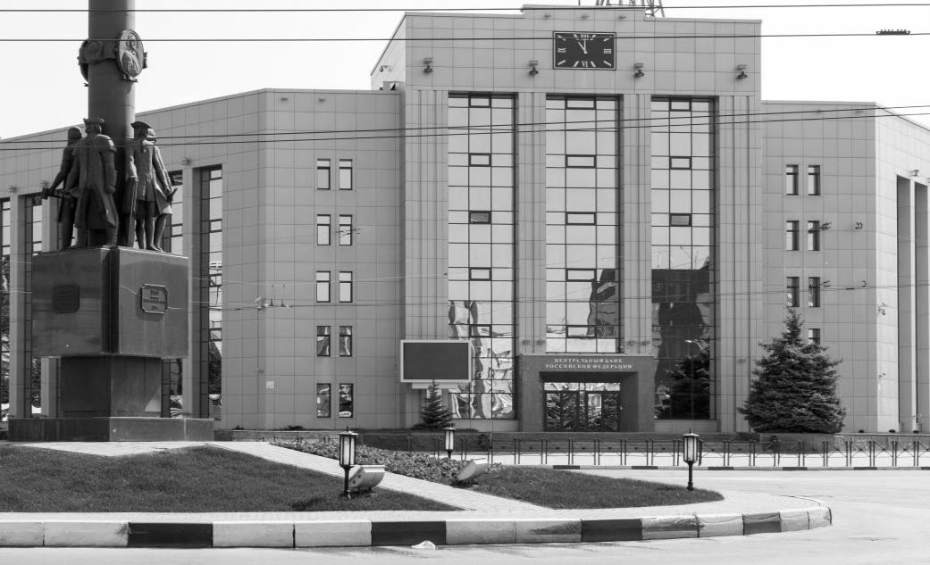

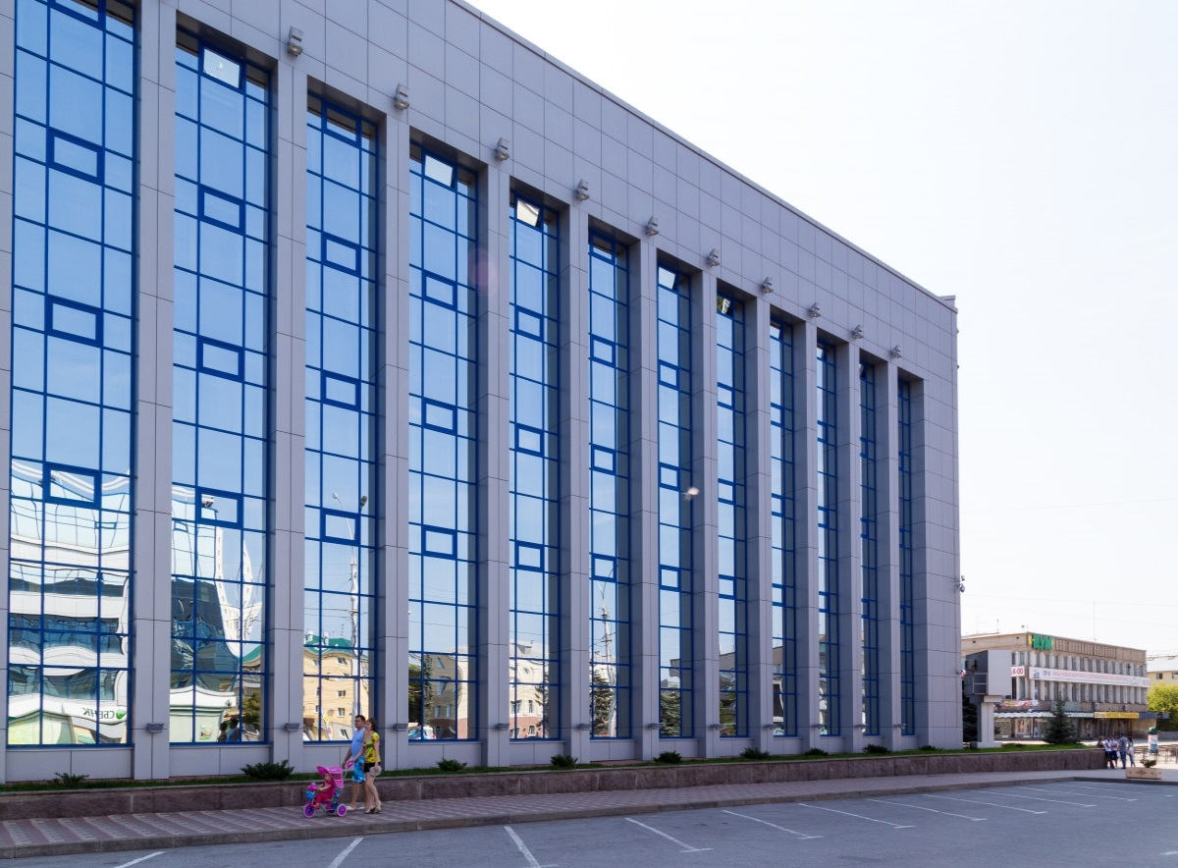
ВИДЫ КОРПОРАТИВНЫХ ОБЛИГАЦИЙ
Главное управление Центрального банка
Российской Федерации по Центральному
федеральному округу
Отделение по Липецкой области
Ведущий экономист экономического отдела
Ракитина И.С.

Slide 2
Облигации: классические, биржевые и коммерческие
И.С. Ракитина, (236) 16-21
21.12.2018

